Slide 1
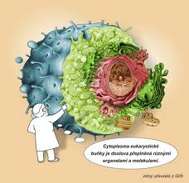
Test
Buňka

Slide 2
1. Doplňte chybějící slova
Bílkoviny jsou syntetizovány v
………………………………….
Zapište fáze mitózy
..……………………………….
Zapište z chemické složení chromozómů
…………….…………………
Buňka je
…………………………..........
Vnitřek buňky vyplňuje
………………………………….
Energetickými centry buněk jsou
…………………………………….

Slide 3
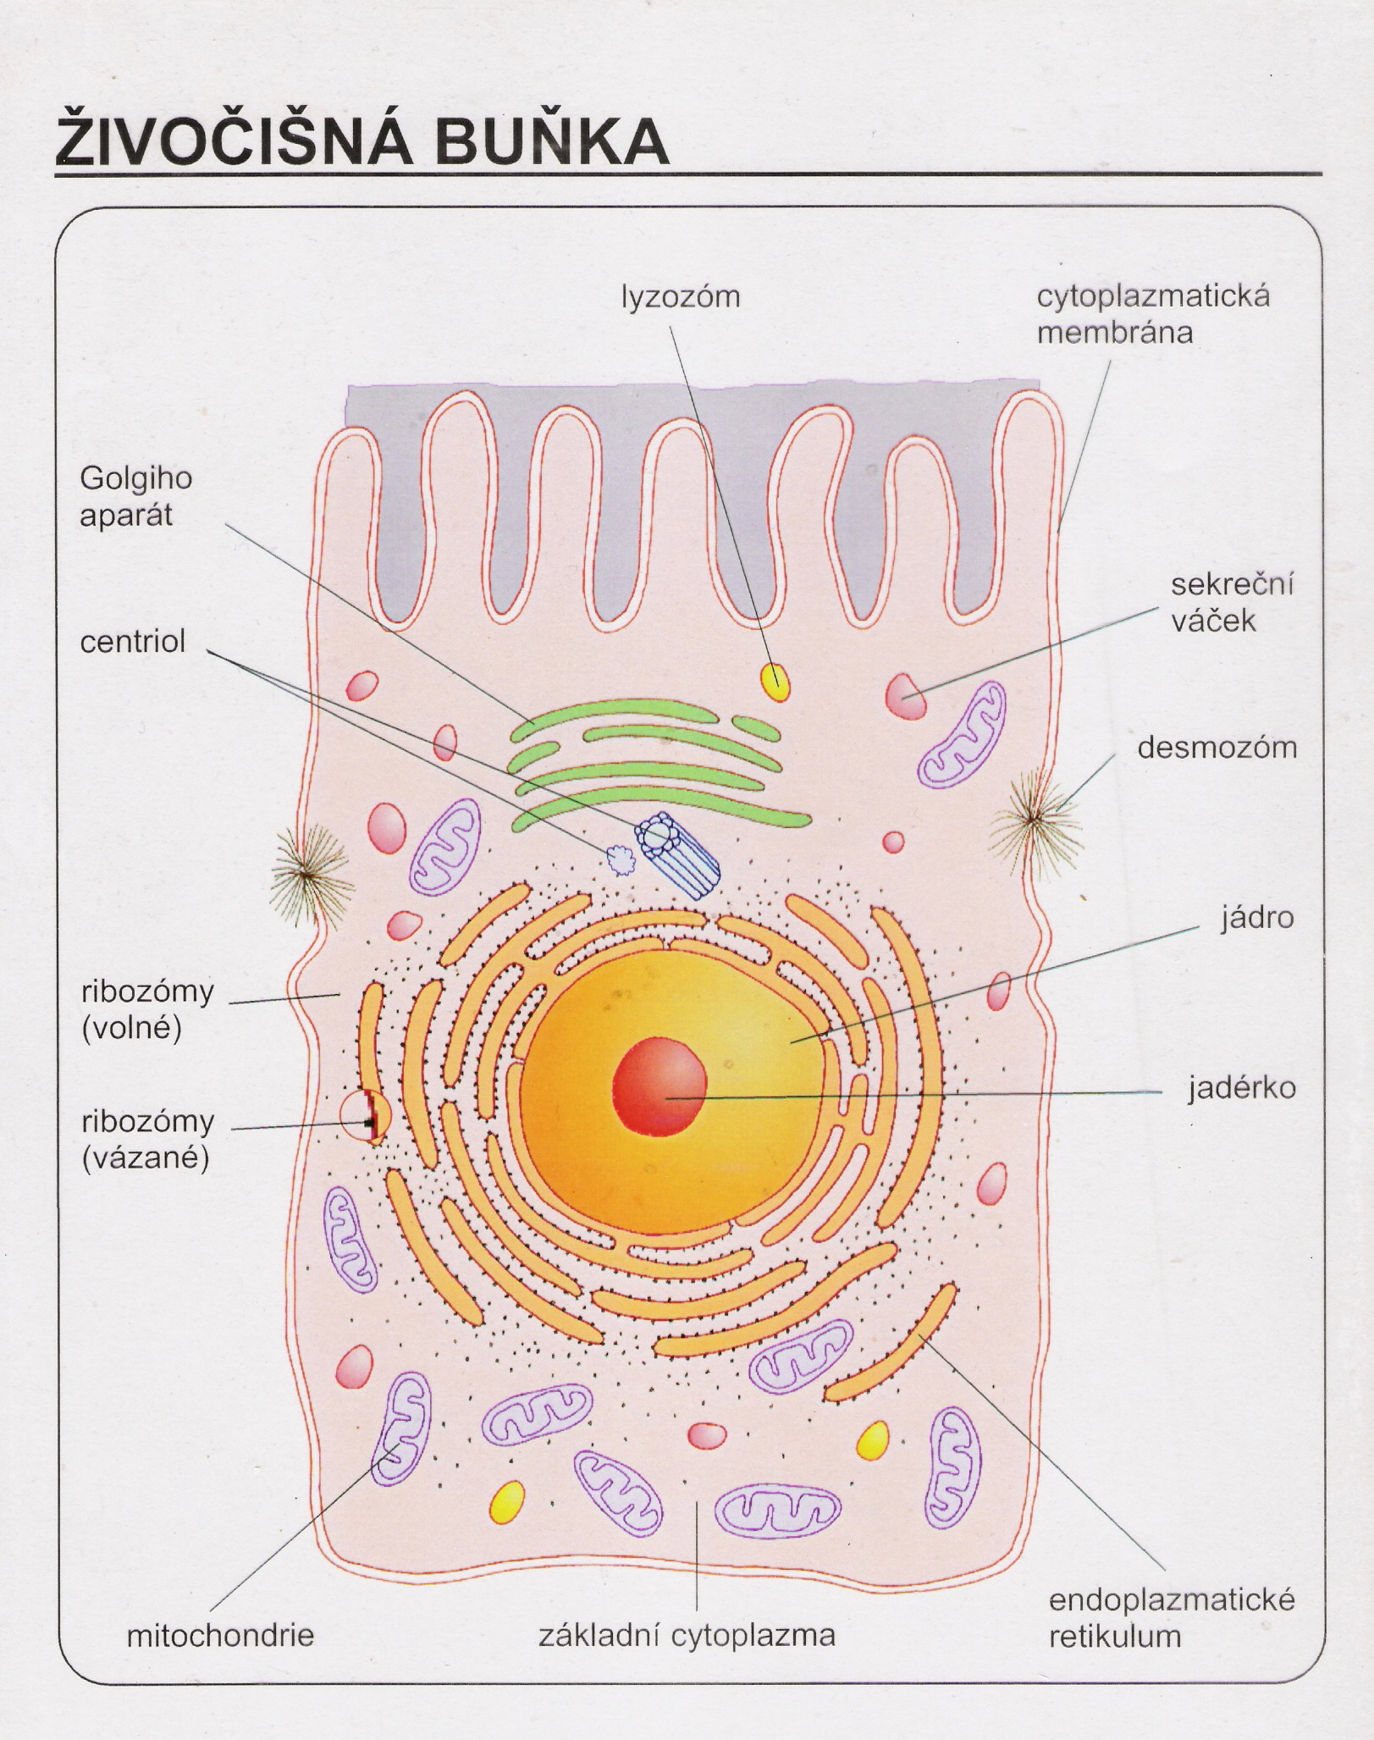
Vyberte správné odpovědi a označte
1.Plazmatická membrána je složena:
  pouze z lipidů
  pouze z bílkovin
  lipidů a sacharidů
  lipidů a bílkovin
2.Ribozómy se nacházejí :
  pouze v cytoplazmě
  jsou součástí endoplazmatického retikula
  pouze na mitochondriích
  v cytoplazmě a endoplazmatickém retikulu
3. Lysozomy :
  jsou odštěpeny z Golgiho aparátu
  obsahují trávicí enzymy
  jsou součástí membrán
  syntetizují tuky
4. Meiózou vznikají :
  dceřiné buňky se stejným počtem chromozómů jako buňka mateřská
  tělesné ( somatické ) buňky
  pohlavní buňky
  živočišné buňky

Slide 4
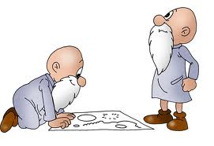
Vyberte správné odpovědi a zapište
5.Drsné endoplazmatické retikulum:
syntetizuje lipidy a glykogen
syntetizuje sacharidy
obsahuje ribozomy, které syntetizují bílkoviny
odštěpuje se z Golgiho aparátu
6. Golgiho komplex - aparát
zajišťuje syntézu bílkovin
je soustava propojených trubiček bez biomembrán
zajišťuje rozvod a uskladnění látek v buňce
patří mezi řídící centra buňky

Slide 5
Použité zdroje
http://www.google.cz/search?hl=cs&cp=3&gs_id=e&xhr=t&q=bu%C5%88ka&bav=on.2,or.r_gc.r_pw.r_qf.&bpcl=35277026&biw=1366&bih=651&wrapid=tljp135046633673604&um=1&ie=UTF-8&tbm=isch&source=og&sa=N&tab=wi&ei=wHx-UMelAszJswbApYGwBw
http://www.google.cz/search?hl=cs&cp=3&gs_id=e&xhr=t&q=bu%C5%88ka&bav=on.2,or.r_gc.r_pw.r_qf.&bpcl=35277026&biw=1366&bih=651&wrapid=tljp135046633673604&um=1&ie=UTF-8&tbm=isch&source=og&sa=N&tab=wi&ei=wHx-UMelAszJswbApYGwBw

